Slide 1

Projeto Integrador
UFRGS
Apresentado por
Aline Fraga
Eduardo Veiga
Eduardo Fonseca
João Vitor de Souza
Notas.ia
Pitch Intermediário
Notes:
Bom dia. Somos o grupo do Notas.ia, projeto integrador da UFRGS. Hoje vamos apresentar a pesquisa de UX que conduzimos para validar o conceito da nossa solução: por que a fizemos, como a conduzimos e o que aprendemos com as respostas de 14 mulheres. Antes disso, um resumo rápido do produto para quem ainda não conhece.

Slide 2

O que é o Notas.ia?
Mulheres em situação de violência doméstica e de gênero, têm acesso a meios de comunicação frequentemente monitorado e/ou controlado pelo agressor.
O Notas.ia
Um aplicativo web de anotações que oculta uma plataforma de conversa e acolhimento inteligente, que classifica intenção da conversa, grau de risco e tipo de violência.
Disfarce
Saída rápida
Histórico limpo
O atendimento fica escondido sob uma interface de bloco de notas funcional.
Um botão garante saída imediata para um site neutro, a qualquer momento.
Mecanismos e orientação de limpeza do histórico de uso, para não deixar rastros do uso.
Notes:
O problema foi inspirado no desafio do Ministério Público: criar uma porta de entrada digital, empática e disponível 24 horas para mulheres em situação de violência. O Notas.ia responde a isso com um app de anotações que, por trás, esconde uma conversa com IA. Três elementos garantem a segurança da usuária: a interface disfarçada de bloco de notas, um botão de saída rápida e a limpeza automática do histórico.

Slide 3

Como Funciona
A cada mensagem, o Notas.ia entende a situação da usuária e direciona o acolhimento, as orientações e os dados certos para o Ministério Público.
01
02
03
04
Intenção
Nível de risco
Tipo de violência
Localização
Classifica a intenção da mensagem entre dúvida, relato ou emergência.
Avalia a gravidade da situação relatada e dispara alertas no painel do MP.
Identifica a natureza da violência: física, psicológica, patrimonial e outras.
Registra a localização da usuária para viabilizar ações de socorro e rede de apoio.
Notes:
O agente de IA funciona em quatro camadas: primeiro entende a intenção da mensagem, depois avalia o nível de risco, identifica o tipo de violência relatada e registra a localização da usuária. Isso permite orientar a mulher com precisão e, ao mesmo tempo, alimentar um painel para o Ministério Público agir sobre casos críticos.

Slide 4
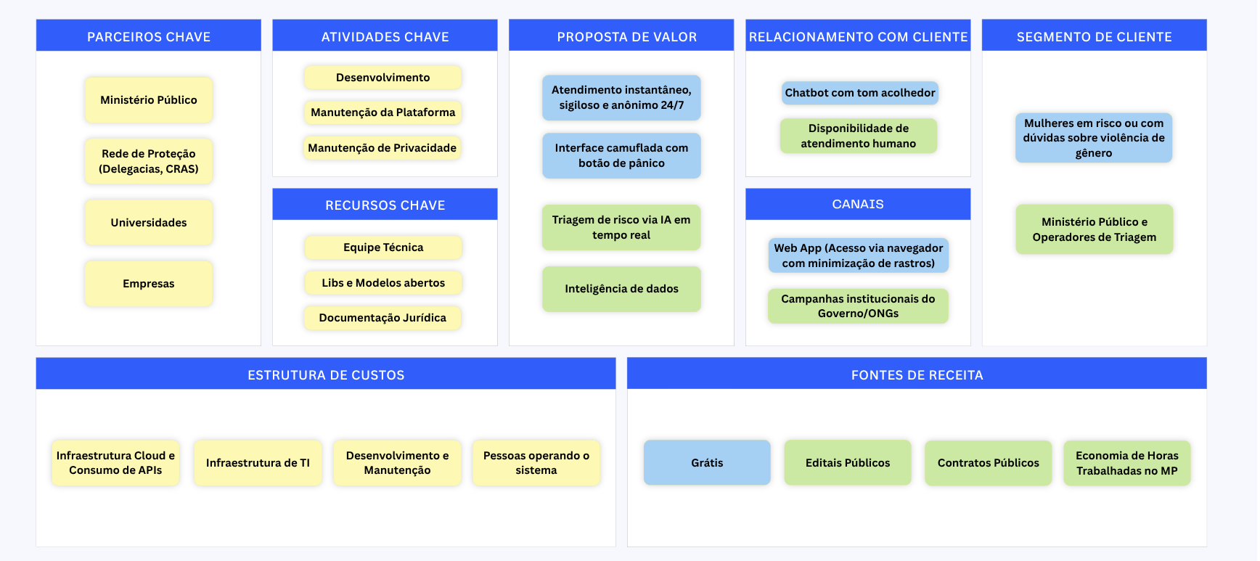
Business Model Canvas
Notes:
Resumindo os aprendizados em quatro direções de design: primeiro, tom humanizado para reduzir o ceticismo com IA; segundo, transbordo humano sempre disponível; terceiro, priorizar a versão web em vez de exigir a instalação de um aplicativo, já que muitas usuárias têm celulares com pouco espaço; e quarto, manter múltiplos canais de entrada, já que não houve consenso sobre um único formato preferido. Essas direções orientam os próximos passos do Notas.ia.

Slide 5

Fluxo Abstrato
Os blocos podem evoluir de forma independente conforme os experimentos.
Mensagem + memória
Compreensão
Conhecimento
Elaboração
Resposta
Relato atual e contexto necessário.
Intenção, urgência e próxima ação.
Fontes, legislação e serviços.
Resposta acolhedora e fundamentada.
Orientação, pergunta ou transbordo.
→
→
→
→
A memória é atualizada ao final do turno, depois da decisão e da resposta.
Notes:
A arquitetura é apresentada como um conjunto de responsabilidades. O sistema recebe a mensagem e a memória anterior, compreende a situação, recupera conhecimento quando necessário, elabora a resposta e só então atualiza a memória. Cada bloco pode ser substituído ou simplificado sem redesenhar toda a solução.

Slide 6
Opções de Compreensão
Diferentes modelos podem ocupar a mesma etapa de análise e decisão.
Opção | Como funciona | Ponto de atenção
LLM direta | Interpreta o relato e responde sem classificação explícita. | Mais simples, com menor auditabilidade.
LLM estruturada | Devolve intenção, urgência, tipos e evidências em JSON. | Não exige treino, mas precisa seguir o contrato.
System One | Pontua perguntas tipadas, como Kev e OpenJev. | Probabilidades úteis; validar desempenho em português.
Classificador treinado | Modelo supervisionado, como BERTimbau ou SVM. | Exige dados representativos e revisão humana.
Agente híbrido | LLM usa ferramentas, regras e uma segunda opinião. | Maior controle, custo e complexidade.
Notes:
A compreensão pode começar dentro da própria LLM. Depois, podemos comparar uma saída estruturada, modelos System One e classificadores treinados. A arquitetura prevista combina um agente com ferramentas, regras críticas e uma segunda opinião, mas cada componente precisa demonstrar ganho no experimento.

Slide 7
Opções de Conhecimento
A resposta deve partir de fontes curadas e estruturadas em trechos rastreáveis.
Fonte | Estrutura proposta | Como será usada
Legislação oficial | Artigo, inciso, vigência, jurisdição e URL. | Direitos e orientações com citação.
FONAR e IAVP | Itens e fatores organizados por tema e evidência. | Pistas para perguntas; sem preencher formulários automaticamente.
Cartilhas e textos | Trechos curtos, tema, público e data de revisão. | Definições e explicações em linguagem simples.
Rede de apoio | Serviço, município, contato, horário e verificação. | Encaminhamento compatível com localização e necessidade.
Fontes curadas → trechos + metadados → BM25 + FAISS → contexto para a LLM
Notes:
Conhecimento não é somente escolher um banco vetorial. Primeiro precisamos decidir de onde vêm as informações e como serão estruturadas. Legislação, instrumentos, cartilhas e serviços viram trechos curtos com metadados. Para o primeiro RAG, a proposta é combinar BM25 e FAISS sobre uma base local curada.

Slide 8
Arquiteturas Possíveis
O mesmo fluxo abstrato permite diferentes níveis de controle e complexidade.
Arquitetura | Composição | Principal troca
Baseline mínimo | LLM + memória recente + resposta direta. | Implementação rápida; menor controle.
LLM estruturada | A mesma LLM identifica fatos e rótulos antes de responder. | Mais auditável sem exigir dataset próprio.
Agente com ferramentas | LLM escolhe RAG, risco, serviços e transbordo. | Flexível; depende do planejamento do modelo.
Agente híbrido | Agente + System One + regras determinísticas. | Arquitetura prevista; maior complexidade.
Plano principal: agente híbrido | Alternativa viável: agente com ferramentas
Notes:
O baseline mínimo oferece a primeira referência. A LLM estruturada acrescenta rastreabilidade. O agente com ferramentas integra o RAG e outros módulos. A arquitetura final prevista é híbrida, com System One e regras como verificadores. Se isso não couber no prazo ou no hardware, o agente com ferramentas permanece como alternativa funcional.

Slide 9
Estratégia Experimental
Começar simples e manter apenas os módulos que demonstrarem ganho.
01
02
03
04
Baseline
Conhecimento
Comparação
Treino próprio
LLM + memória recente + resposta direta.
Estruturar fontes e implementar o RAG.
Testar LLM e System One em paralelo.
Só se houver dados e uma lacuna comprovada.
RAG pode avançar em paralelo com os testes de classificação.
Notes:
O primeiro passo é uma LLM com memória recente e resposta direta. Em seguida, o foco passa para a estruturação do conhecimento e o RAG. Em paralelo, podemos comparar classificações da LLM e de System One. Só treinaremos classificadores próprios se existirem dados adequados e os resultados mostrarem uma lacuna que justifique esse esforço.

Slide 10
Obrigado
Notas.ia
Aline Fraga
Eduardo Veiga
Eduardo Fonseca
João Victor de Souza
Notes:
Muito obrigado! Ficamos à disposição para perguntas sobre a pesquisa, os dados coletados ou os próximos passos do Notas.ia.

